Slide 1
KATTINTASZ, VAGY PATTINTASZ?!
AZ Y ÉS Z GENERÁCIÓ A DIGITÁLIS SZOLGÁLTATÁSOK TÜKRÉBEN
ÖTLETEK KÖNYVTÁRI KÖRNYEZETBEN
Készítette:Tóth Renáta
olvasószolgálati csoportvezető
(DFMVK)2017.november 27.

Slide 2
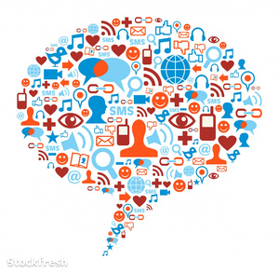
Mi történik a világban 2017-ben?
Népességrobbanás- információrobbanás
A világ a nappalinkban van! A világ bennünk van!
Digitális társadalom-információs társadalomban élünk
Globális trendek(környezet, gazdaság, pénzügy, oktatás, kultúra stb.)
Infokommunikációs és technológia forradalom
4. ipari forradalom zajlik
Digitális korszakváltozás-lekérem a tudást(a feltöltött tudást)
Generációs változások-kinyerhető hasznos tudás, innovációs, stratégiai gondolkodás. A kreatív ember , az OKOS ember lesz a jövő
Kiterjesztett valóság(megnövekedett vizualizáció)

Slide 3
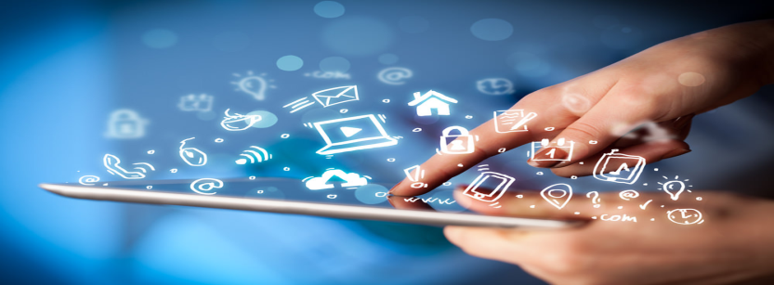
Van fogalmad?
Mit jelent az, hogy digitális?

Slide 4
A digitális tartalom megjelenése
Az ember korábbi információt szolgáltató,klasszikus analóg tömegkommunikációja megváltozott. Pl.: 2014-ben digitális átállás az Európai Unióban-digitális kódolás történt- anyagtalanítás lett a jellemző, elektronikus megjelenés és hangzás fele való eltolódás.
Digitális kódolás-bináris kódolás=elektromos jelek megléte és hiánya;
Az információ digitális eszközökön bekerül a lakásunkba, a munkahelyünkre, a bőrünkre(okos óra).
Újfajta információs tartalmak, és szolgáltatások kerültek előtérbe(digitális fotózás,telekommunikáció), kialakul a digitális hírfolyam.
Megjelenik a képernyőre adaptált online tartalom, az adatvizualizáció új platformjai.
Jelenleg kódok, digitalizálódás,mediatizálódás, online platformok, digitális szolgáltatások, kiterjesztett valóság (virtuális projekció)zajlik=végtelen információs gazdagság
= digitális JÓ(L)LÉT

Slide 5
Digitális ipari forradalom, vagy ipar 4.0 A digitalizáció körbevesz minket/megkönnyíti életünk, ADATSZMOG, JUNK információ Papíralapú kommunikációt felváltja az információ alapú új generációs médiahasználat indult el A digitális technológiák beépülnek mindennapjainkba (korábbi web1., web 2. aztán megjelentek az alkalmazások) Digitális tartalom lehet bármi: ami jelentéssel, üzenettel, információval rendelkezik, amit feltöltünk egy oldalra, elérhetővé teszünk profilon, alkalmazáson, e-könyvtől videóig, posztolunk, vagy webináriumot gyártunk Kétféle szempont: -Technológiák (penetráció-technológia használat a lakosságra lebontva) - Felhasználók generációi

Slide 6
A világ digitális pillanatképe

Slide 7
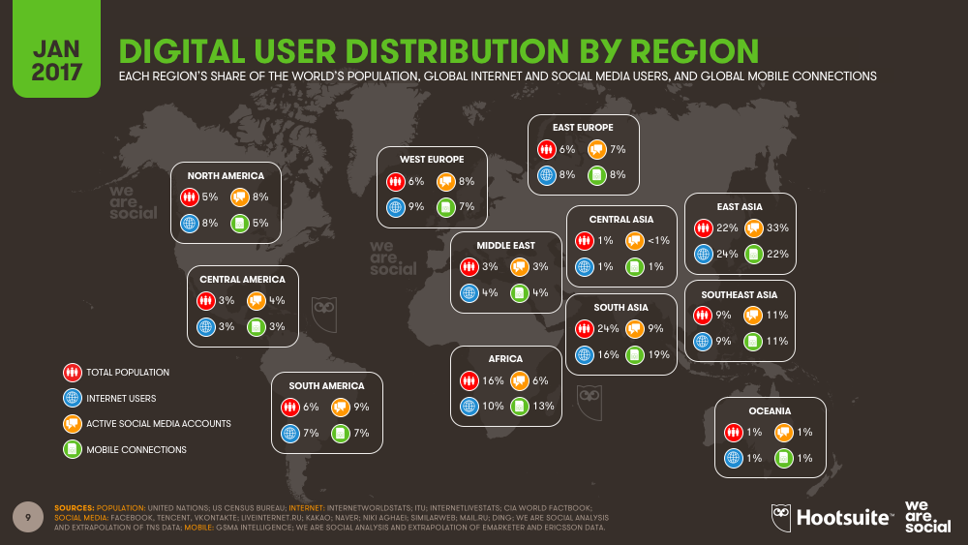
Digitális fogyasztás világszinten

Slide 8
Magyarország digitális indikátorai

Slide 9
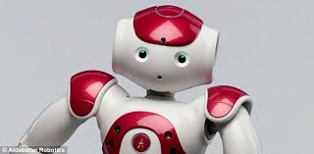
Digitális trendilleszkedés
Big Data - adatrobbanás- Eric Schmidt a Google egyik alapítója szerint „…kétnaponta annyi infót hozunk létre mint amennyi a civilizáció kezdetétől a 2000 - es évek elejéig keletkezett…”
Technológiai innováció gyors terjedése (1950 es évektől felgyorsulás) biológia információváltás megváltozott, és a generációs tudásátadása is felgyorsult, mert egyszerre kapott mindenki információt
Digitális eszközök, platformok terjedése adatgerjesztés, mennyire akarjuk az internetet, okos eszköz vásárlás, mobil előfizetések, (felmérés)
Digitális kultúra a tudás szolgálatában(e-könyvtárak,digitalizált tartalmak)
Könyvtári lehetőségek( online katalógus, digtalizált tartalmak, e-könyvek, ,booktalk, e - learning, pl.KÖSZ applikációk)
Intelligens eszközök( önkölcsönző, e-book olvasó, robottechnológia,)
A társadalomban -Intergenerációs együttműködés kialakulása
Közönség és közösség útjai, digitális behálózottság, online aktivitás, internetes fórumok, platformok

Slide 10
A digitális kultúra jellemzői „A számítógép-használat már nem a számítógépről szól, hanem az életről” Nicolas Negroponte- Digitális lét (Being Digital)
Rab Árpád, jövőkutató-antropológus

Slide 11
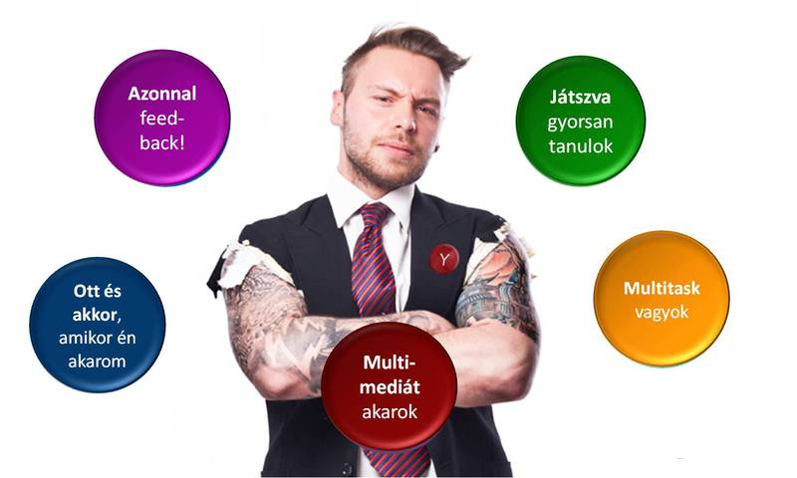
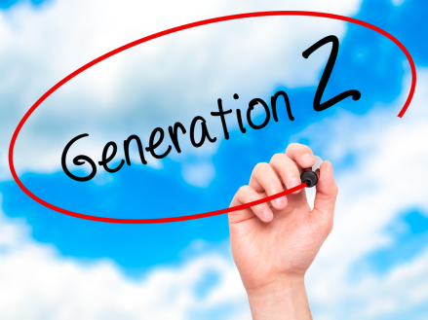
Generációváltás-digitális korszakok „Az e-könyvnek köszönhetően mindig nálad lehet a teljes könyvtárad. Mégis milyen jó, ha igazi könyvek is vannak otthon, nem igaz? „Pepper, a Softbank robot fejlesztése
Felhasználói attitűd (humán oldal nem tud olyan gyorsan változni, mint a technológia eszköz generációk. Ezek gyorsabban jönnek, a humán generáció ezzel nem tud lépést tartani. Az információátadás játékszabályai megváltoztak. Felgyorsult a technológiai informáciáramlás.
Információ habzsolókká váltunk. Mobil hozzáférés elengedhetetlen lett. (Junk információ)
Az információ nem egyenlő a tudással!!!!!!!!(Árpád ház kihalása)
Információk mentén újra kell programozni magunkat-kultursokk
Y generáció(1980-1994)információs társ.szülöttei,ezredfordulós generáció, nem élhetnek a technológia nélkül,hősök
Z generáció(1995-2009) digitális bennszülöttek,másként működnek, állandóan online vannak, multitasking, szkennelő olvasásmód-szkimming olvasás, művészek
alfák (2010-)csendes generáció, megállíthatatlan technikai fejlődés részesei, ügyes, de magányos, a leghosszabb ideig élnek

Slide 12
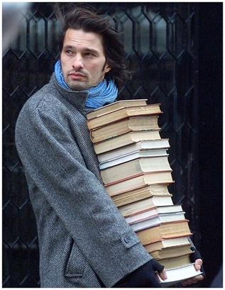
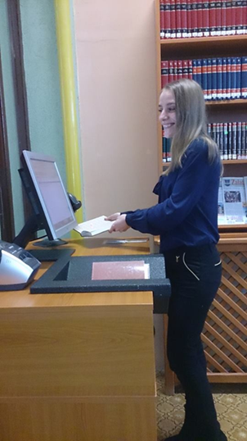
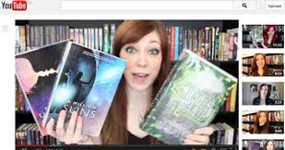
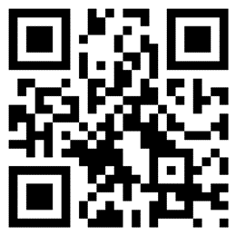
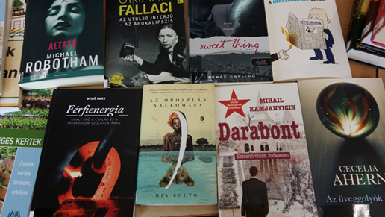
Y-Z szolgáltatások
Önkölcsönzés
Könyvajánlók
QR kód-információközlés
Online vetélkedő
Könyvborítós fotózkodás
Booktalk, bookhaul, booktuber
Gamerek, bloggerek, vloggerek az olvasásnépszerűsítésben
A "Nincs időm olvasni" kihívás! // 12 hónap 12 könyv
http://konyvkihivas.hu/
Alkalmazások(KÖSZ,Instagram)
Közösségi média (facebook,twitter)

Slide 13
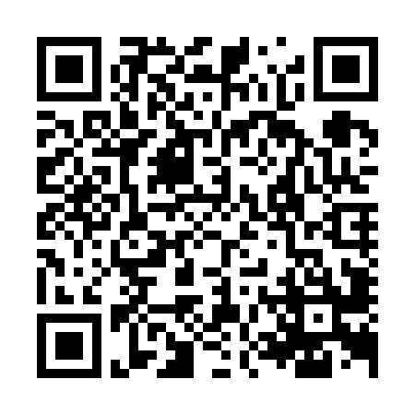
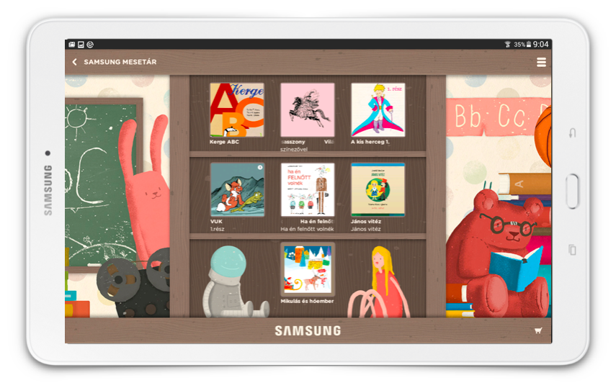
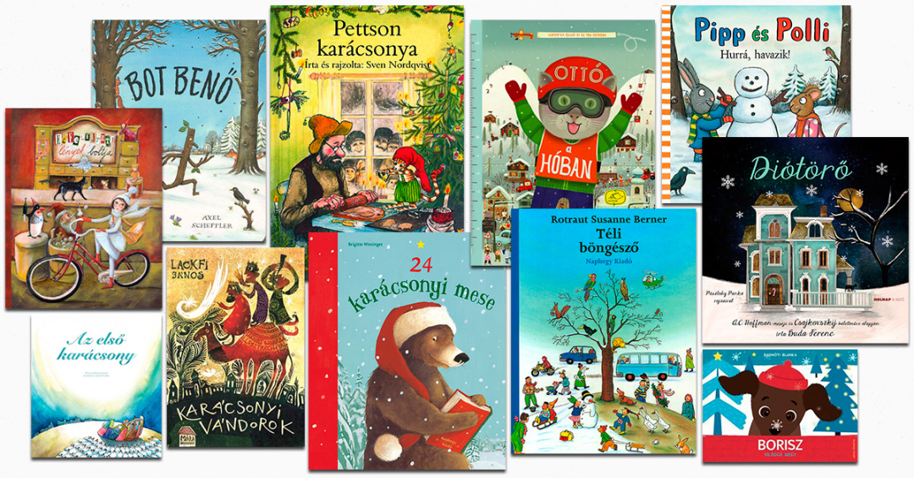
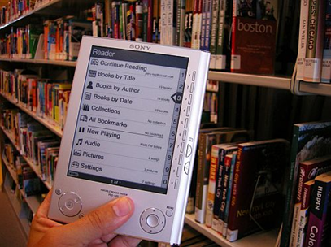
Mit nyújthatunk az alfáknak?
Könyvajánlók honlapunkon
QR kód -könyvismertető
Bookr kids applikáció
Booktuber /Booktalk/Bookhaul
Digitális írástudás segítése
Blog

Slide 14
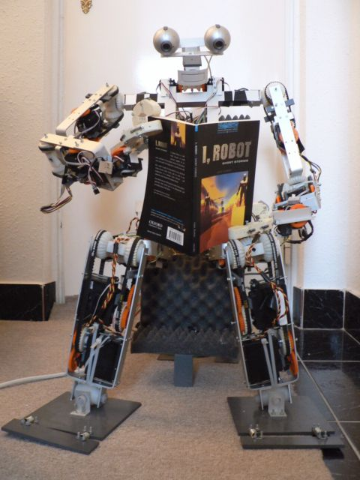
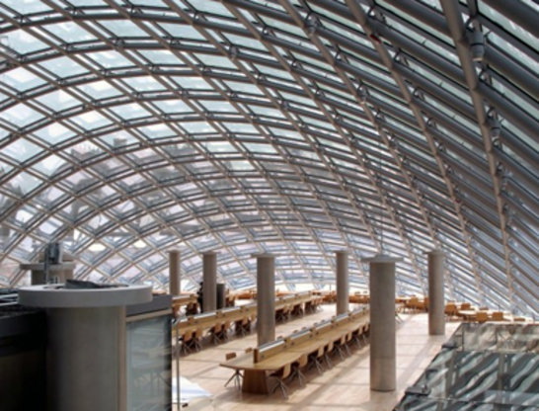
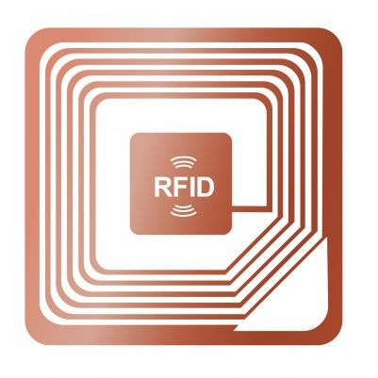
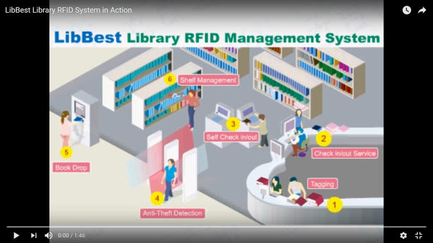
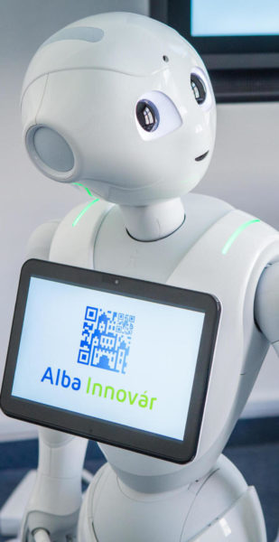
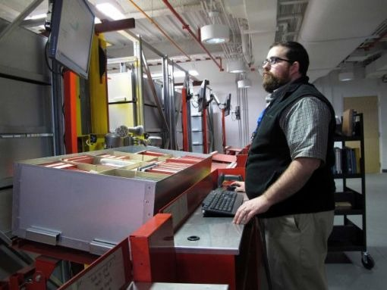
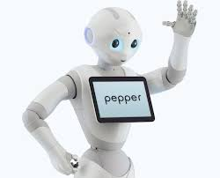
A jövő könyvtára
RFID szolgáltatás
Robotok
Okos megoldások
E-learning
E-book kölcsönzés
E-dokumentum kölcsönzés
Mobil olvasás, terjedő mobil eszközök-mobilra optimalizált tartalom szükséges

Slide 15
Kattintasz, vagy Pattintasz?!
Generációs szemléletváltás
http://dital.hu/
http://bulake.blog.hu/2016/01/25/digitalis_tartalom_latasserulteknek_dital_online_konyvtar
https://pim.hu/hu/dia
E-könyvtár létrehozása -hasznos linkgyűjtemény
Kortárs magyar irodalom alkotóinak munkái
Digitális tartalom látássérülteknek
Események, amik róluk, nekik szólnak
Dinamizmus, friss, szemlélet
Minőségi, személyre szabott szolgáltatás(egyedi könyvajánlók,értesítések)
Kép-videó tartalom növelés
Hasznos applikációk(KÖSZ)
Érdekes, és aktuális hírek
Hatékonyabb kommunikáció

Slide 16
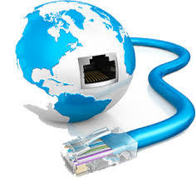
Köszönöm a figyelmet!

